Slide 1
“图书馆网络信息资源的利用”讲座 图书馆服务篇
华东理工大学 图书馆

Slide 2
服务内容概览
1. 馆际互借
2. 图书荐购
3. 学科服务
4. 讲座培训
5. 查收查引
6. 定题检索
7. 空间服务
8. 自选阅览室座位
9. 网上咨询
10. 复印服务

Slide 3
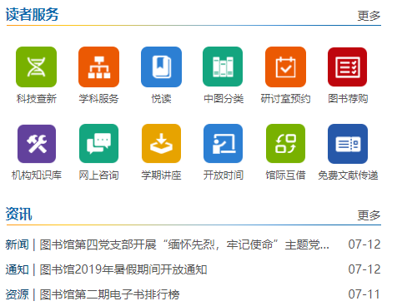
图书馆服务
图书馆主页“读者服务”栏目汇总了图书馆提供的服务，欢迎同学们充分利用。

Slide 4
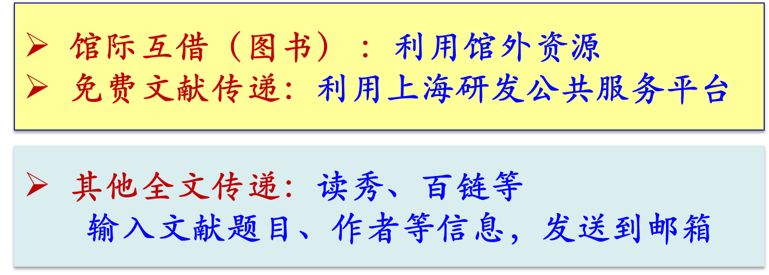
1. 馆际互借服务
本馆文献无法满足要求，通过什么方式获得？

Slide 5
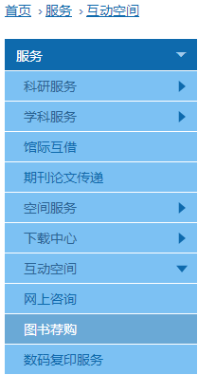
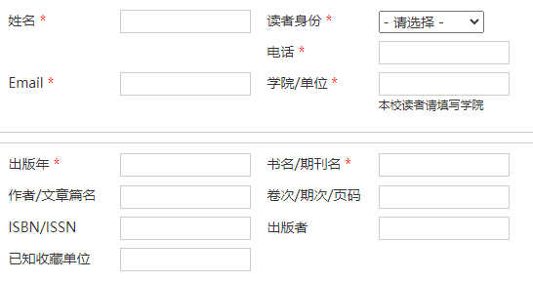
馆际互借服务
上海成员馆间互借：本馆、上海图书馆、复旦图书馆、交大图书馆、上海生命科学研究院图书馆等
服务文献类型：图书、期刊、专利、标准、会议论文、学位论文等
文献提供形式：图书可提供原件，其他只提供复印件
收费：本馆注册读者馆际互借服务免费，但收取复印费、邮寄费、借出馆收取的费用等；校外读者加收5元/件
联系：64252484

Slide 6
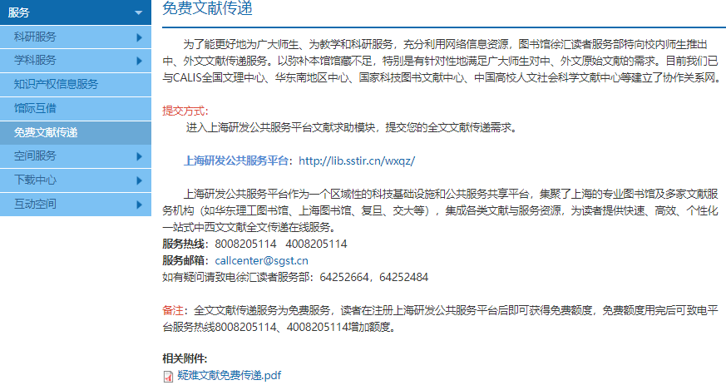
免费文献传递

Slide 7
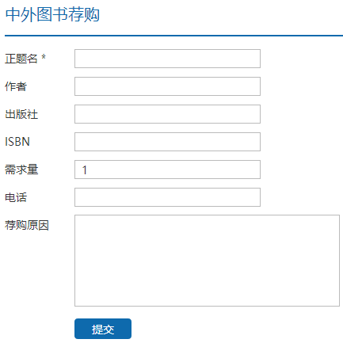
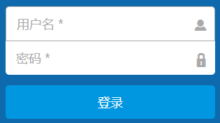
2. 图书荐购
直接推荐（华理图书馆，中外文均可）
根据学科需要，推荐感兴趣的图书，需提供书名、作者、出版社、ISBN号等书目信息
请尽可能提供正确的ISBN号和准确的书目信息

Slide 8
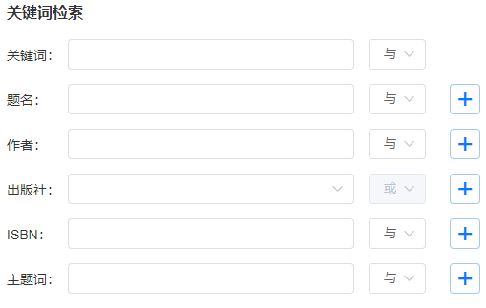
外文图书荐购-1
中国图书进出口有限公司图书采选系统(http://www.cnpbook.com/link/index.php?orgCode=ecust)
首次需注册，登录后使用。提供简单、高级检索。
chemi*

Slide 9
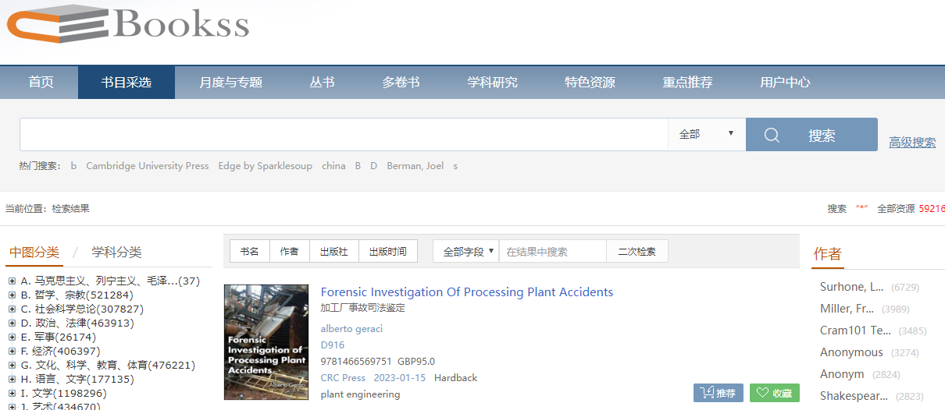
外文图书荐购-2
中国教育图书进出口有限公司的图书进口部服务平台(www.cebookss.com)
首次需注册，登录后使用。
提供浏览、简单、高级检索。

Slide 10
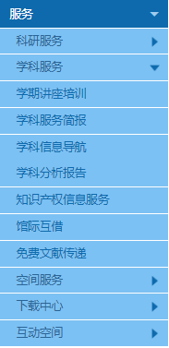
3. 学 科 服 务
化学、材料科学与工程、化学工程与技术进入国家首批“一流学科”建设名单。
教育部第四轮学科评估中，化学工程与技术获评A+，位列全国第一。
化学工程与技术进入上海市Ⅰ类高峰学科建设，化学进入上海市II类高峰学科建设。
Notes:
学科、学院、职能部门提供数据、分析报告；人事处提供人才评价报告；学生主要提供讲座、咨询服务，授人以渔，提高检索技能

Slide 11
3. 学 科 服 务
拥有7个国家重点学科、1个国家重点（培育）学科、10个上海市重点学科。
上海市重点学科
化学工程
生物化工
应用化学
材料学
化工过程机械
控制理论与控制工程
发酵工程
环境工程
农药学
社会学
国家重点学科
化学工程
化学工艺
生物化工
应用化学
工业催化
化工过程机械
控制理论与控制工程
材料学（培育）
Notes:
学科、学院、职能部门提供数据、分析报告；人事处提供人才评价报告；学生主要提供讲座、咨询服务，授人以渔，提高检索技能

Slide 12
3. 学 科 服 务
2000年，华理成立兼职学科服务团队
联络，学科导航，资源建设
目前，“专职+兼职”团队，覆盖学校所有学院
常规服务（简报、联络、学院拜访、讲座、嵌课等）
决策支持服务（科研数据、科研辅助、院系分析报告、学科分析报告、人才评价报告等）
Notes:
学科、学院、职能部门提供数据、分析报告；人事处提供人才评价报告；学生主要提供讲座、咨询服务，授人以渔，提高检索技能

Slide 13
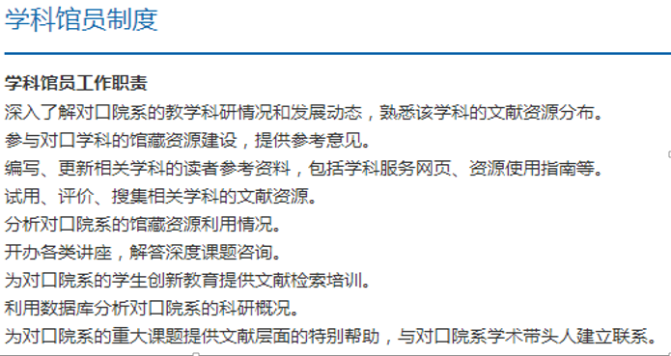
3. 学 科 服 务
图书馆为每个学院配备了学科馆员，为对口学院师生推送资源与服务、提供咨询与指导。
Notes:
学科、学院、职能部门提供数据、分析报告；人事处提供人才评价报告；学生主要提供讲座、咨询服务，授人以渔，提高检索技能

Slide 14
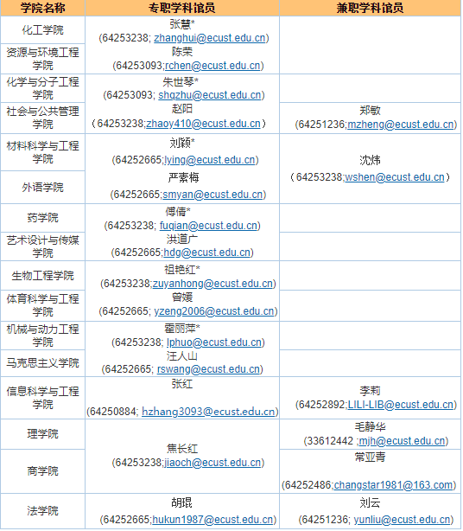
学 科 服 务
学科馆员名单

Slide 15
4. 讲座、培训
为了使同学们充分利用图书馆的资源与服务，图书馆开展各种培训，贯彻整个学习阶段。
入学阶段：
入馆教育
入学后：
“文 献 检 索与检索案例研究”课程
学习与科研过程中的专题培训：数据库检索、文献调研、论文开题、论文写作、期刊投稿等
讲座形式：图书馆讲座、学院讲座、预约讲座
Notes:
增加工具使用方面的培训，如Endnote、Excel、Citespace等。讲座形式：图书馆讲座、学院讲座、8人以上组团预约讲座

Slide 16
讲座、培训
日常培训请关注图书馆主页“读者服务 ”栏“学期讲座”
学科馆员主讲

Slide 17
讲座、培训
数据库培训讲师主讲

Slide 18
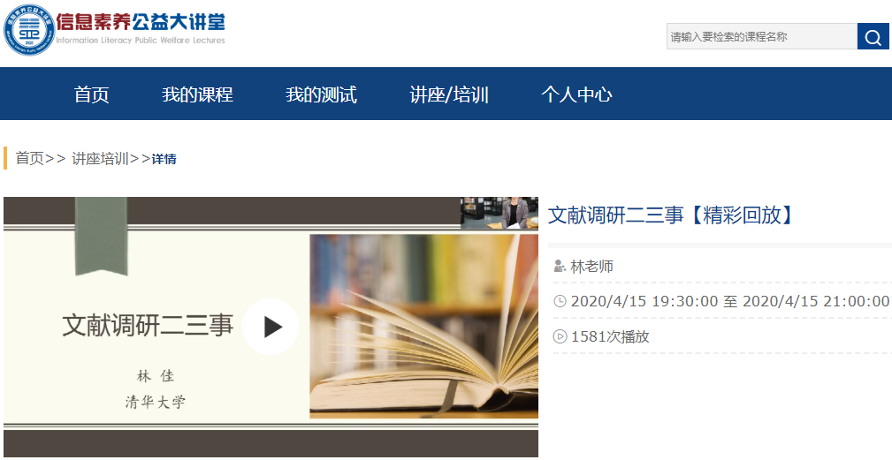
讲座、培训
精彩网络资源回放

Slide 19
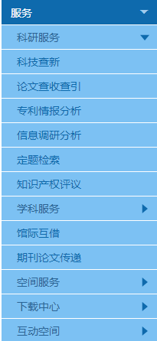
5. 查收 查引
华东理工大学科技查新中心面向校内外提供SCI、SSCI、EI、CSSCI、中文核心等收录和引用证明。
下载“论文收录证明模版”，完成检索报告发至邮箱：qbb@ecust.edu.cn，查新人员进行审核。
SCI/SSCI论文检索务必选择Web of Science核心合集数据库

Slide 20
6. 定题检索服务
填写《定题检索委托单》，发送至qbb@ecust.edu.cn，并进行电话确认：021-64252665按0号键。
查新人员根据委托要求查询国内外或国内相关文献资源，阅读、筛选并分析文献。
填写定题委托单时尽可能写清楚课题内容，提供关键词和其他信息

Slide 21
科技查新服务
华东理工大学科技查新中心拥有教育部(1995)和上海市科委(1998)同时授权的查新资质。
避免科研课题重复立项，判别科研成果的新颖性而设立的一项工作，由具有科技查新资质的查新机构来查证科技项目的新颖性。
下载《科技查新合同》填写，发送至邮箱 ： qbb@ecust.edu.cn
尽可能准确、精炼地提供项目的查新点和中英文检索关键词

Slide 22
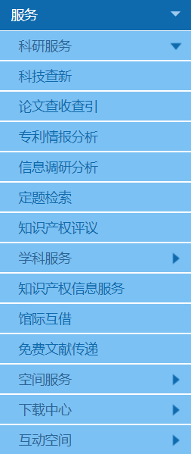
知识产权服务
华东理工大学知识产权信息服务中心（2018年底）为学校知识产权的创造、运用、保护和管理提供全面的信息服务，为科技创新企业提供知识产权信息服务。
专利信息采集
专利检索咨询
高校专利分析

Slide 23
7. 空间服务
信息交流服务：提供各类型的研讨室、会议室等等，开展多种形式的讨论和交流。
视听教育服务：常年免费播放精选的教育影视资料和面向学生的微课堂学习课件。
新技术体验服务： 3D打印体验。
四大空间
研究学习空间、个人学习空间、
新技术体验空间、文化展示空间

Slide 24
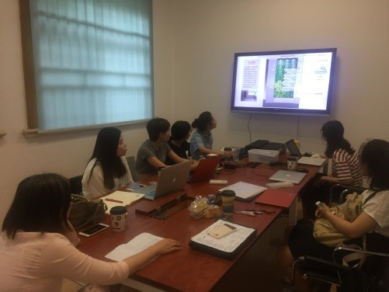
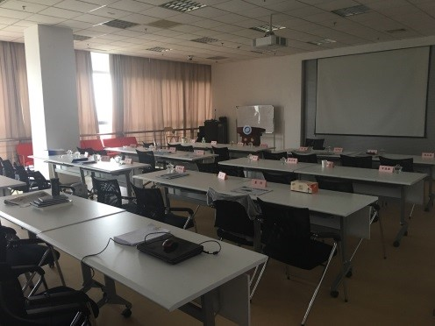
7. 空间服务
研究学习空间

Slide 25
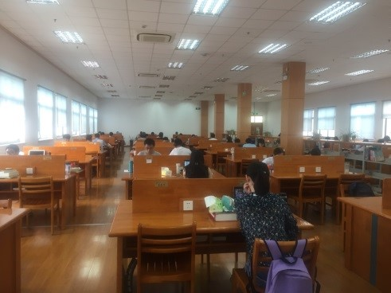
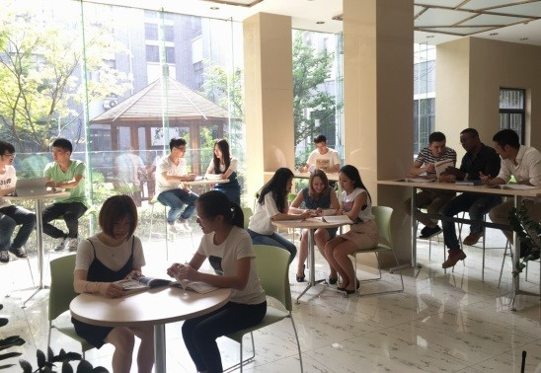
7. 空间服务
个人学习空间

Slide 26
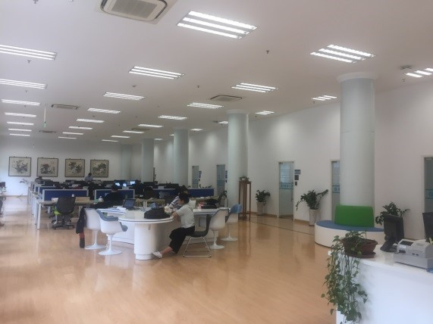
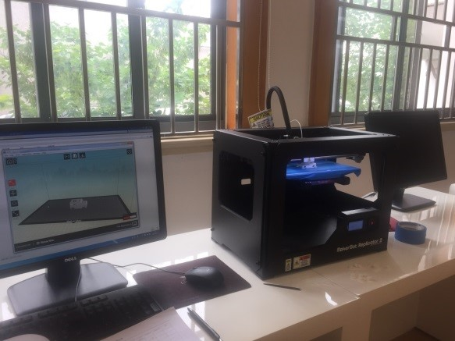
7. 空间服务
新技术体验空间

Slide 27
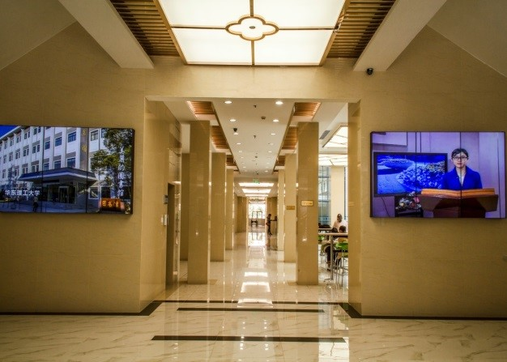
7. 空间服务
文化展示空间

Slide 28
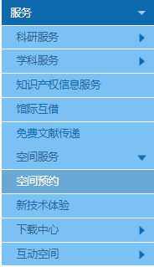
空间预约
包括研讨室预约和展览预约。研讨室是图书馆为读者提供小组教学或学科研究讨论的独立空间。展览旨在增强美育职能，丰富校园文化，打造“魅力图书馆”。
研讨室仅向四人及以上团队提供服务；仅对学术研讨、课程讨论、交流培训、社团活动、课题研究提供支持
展览需提交策划书 、展览内容、预约申请表，申请表必须有主管单位盖章和负责老师的签名
至少提前一天进行网上预约（可提前一周）
确认成功后凭本人校园卡在约定时间登记使用预定房间

Slide 29
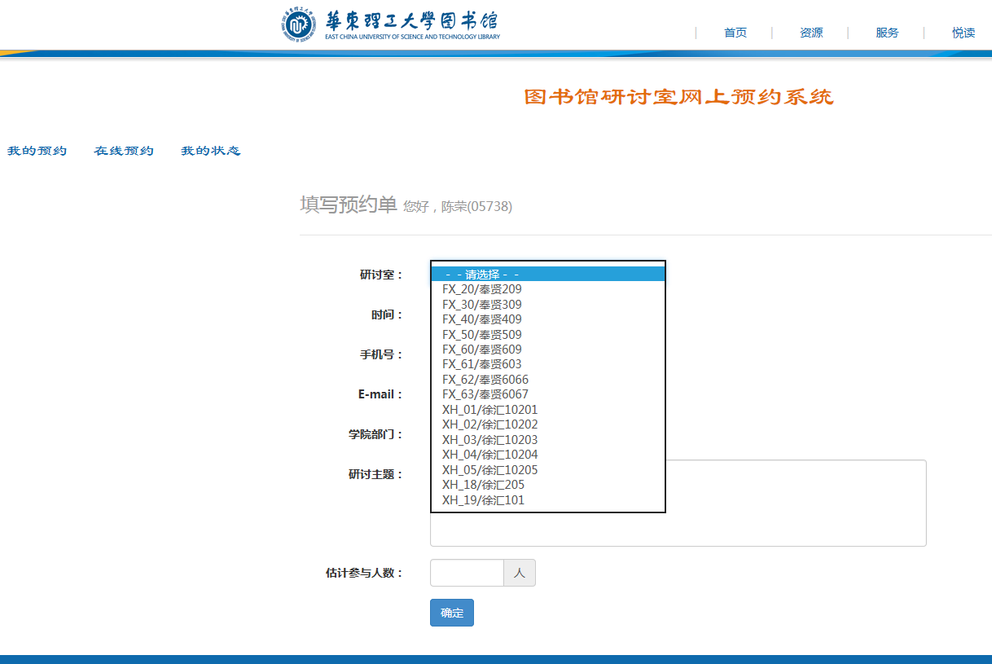
研讨室预约

Slide 30
展览室预约

Slide 31
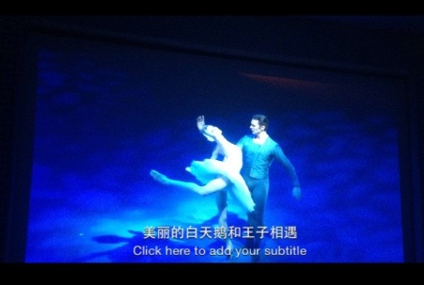
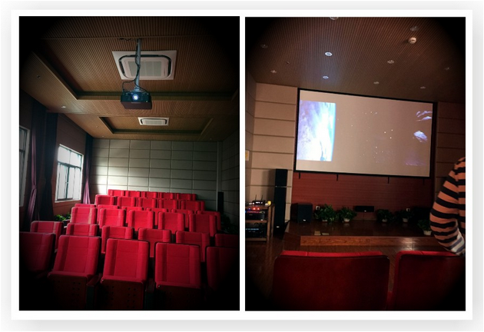
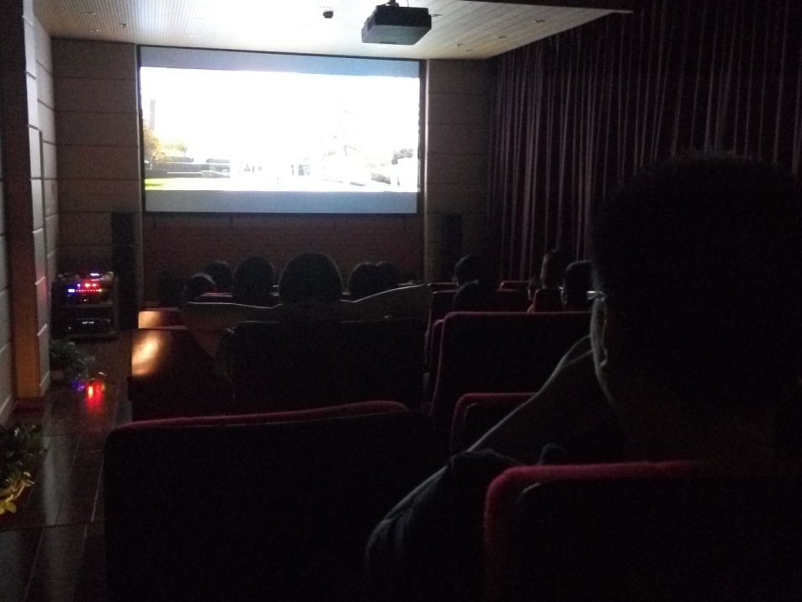
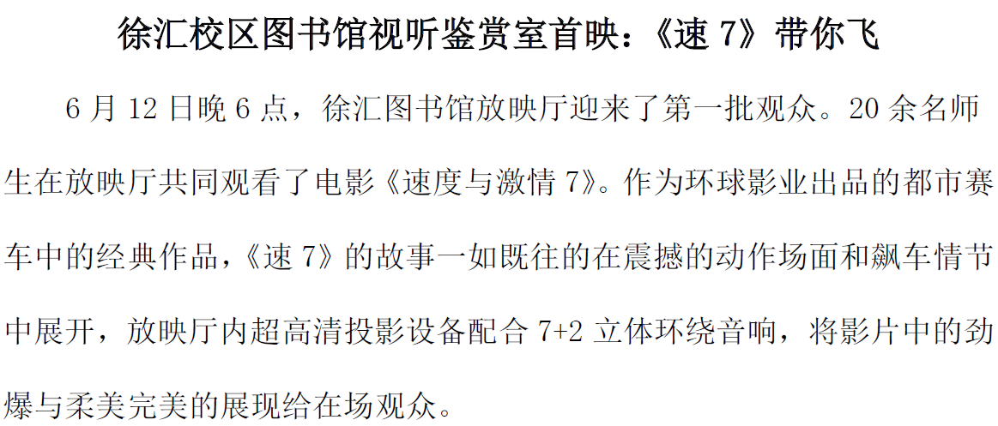
高雅艺术鉴赏活动
徐汇图书馆
205室

Slide 32
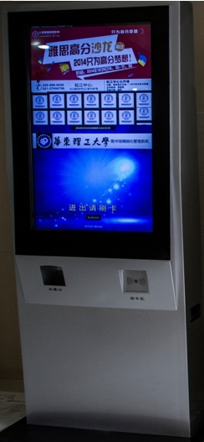
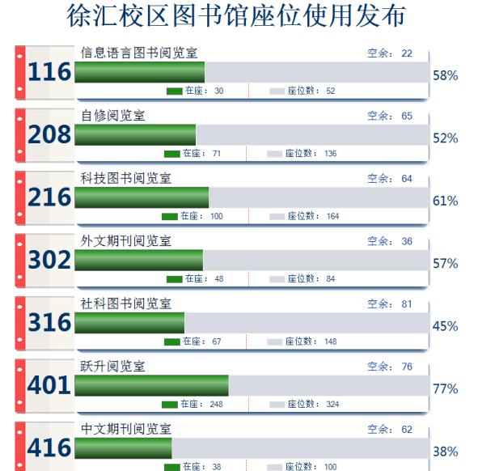
8. 自选阅览室座位
为了进一步提高座位的利用率，最高效地使用座位资源，本馆使用《图书馆座位管理系统》对座位进行数字化管理。
通过可视化的界面，方便灵活地选择阅览室、座位就座。就如在电影院选择座位一样。
详情请见“使用流程图”及“座位管理规则”
入馆以后记得选座位

Slide 33
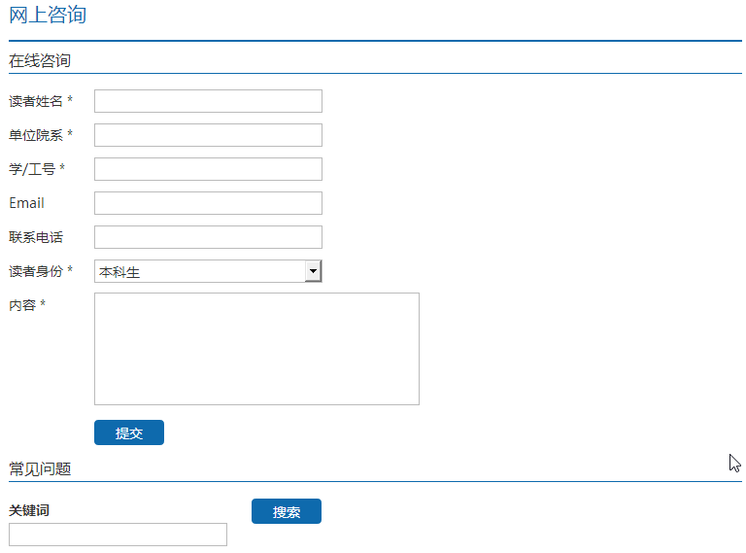
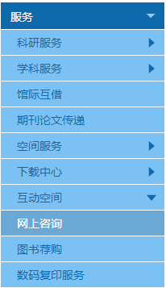
9. 网 上 咨 询
在线咨询

Slide 34
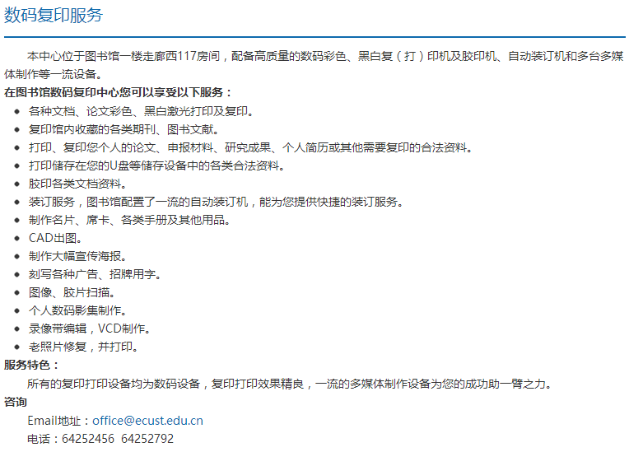
10. 复 印 服 务

Slide 35
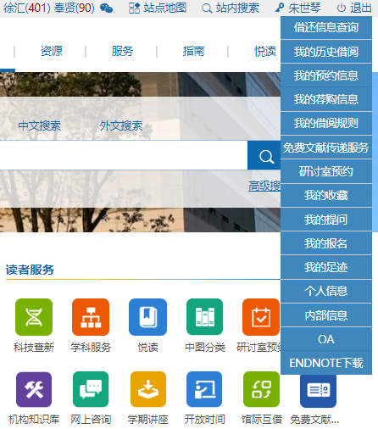
个人图书馆
欢迎同学们在学习、实践、USRP 、大创、毕业课题等环节充分利用图书馆资源。
图书馆人愿助您成长为“检索达人”！

Slide 36
Thank You
传承文化始于心
服务读者践于行

